Slide 1
书香弥漫 悦读悦心
七（5）班好书推荐

Slide 2
钢铁是怎样炼成的
七（5）班
莫一推荐

Slide 3
钢铁是怎样炼成的 推荐原因
奥斯特洛夫斯基在解释这部作品的标题时说：“钢是在烈火里燃烧、高度冷却中炼成的，因此它很坚固。我们这一代人也是在斗争中和艰苦考验中锻炼出来的，并且学会了在生活中从不灰心丧气。”
作者在塑造保尔这一形象时，用内心独白、书信、格言警句，揭示了这一形象的内心的全部复杂性和成长过程。保尔的形象是社会主义青年一代中最光辉最典型的代表。这也就是为什么保尔·柯察金这个名字能够响彻世界各大洲，《钢铁是怎样炼成的》能够成为青年生活教科书的根本原因。

Slide 4
好书推荐 精彩语句部分
1、人的美并不在于外貌、衣服和发式，而在于他的本身，在于他的心。要是人没有心灵的美，我们常常会厌恶他漂亮的外表。 2、利己的人最先灭亡。他自己活着，并且为自己而生活。如果他的这个“我”被损坏了，那他就无法生存了。 3、共同的事业，共同的斗争，可以使人们产生忍受一切的力量。 4、我在自己的一生里也曾经历过被遗弃和背叛的痛苦。可是有一种东西却救了我：我的生活永远是有目的、有意义的，这就是为社会主义而奋斗。 5、要永远觉得祖国的土地是稳固地在你脚下，要与集体一起生活，要记住，是集体教育了你。哪一天你若和集体脱离，那便是末路的开始。 6、真正的朋友应该说真话，不管那话多么尖锐。

Slide 5
推荐人：
于轩

Slide 6
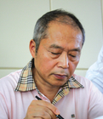
作者：梅子涵
梅子涵，儿童文学作家，1949年生于上海，安徽旌德人。上海师范大学教授，中国作家协会会员。70年代末期开始发表文学作品。作为儿童文学家，他为儿童写了几十部书集，如《女儿的故事》、《戴小桥和他的哥们儿》等；作为儿童文学的研究者，他写作、主编了多部理论著作，如《儿童小说叙事式论》等。

Slide 7
内容简介
《戴小桥全传》主要内容是一群男孩子的故事。他们每一天都哇啦哇啦，打打闹闹，来回奔跑，尘土飞扬，开心得要命啦！他们每一天都有天才的灵感——踢足球派个特务。上课把小便小在裤子上。写作文别的不写，只写裤子。小纸条粘在别人后背上的功夫，炉火纯青。 中午吃饭抢汤喝，结果警察来抓了。
下课回家，把别人的书包背走了。
这些故事都不是最精彩的，
最精彩的故事还是你自己读吧。
读读，你的童年心情就怒放了。
成年人也读读，就欣赏童年了

Slide 8
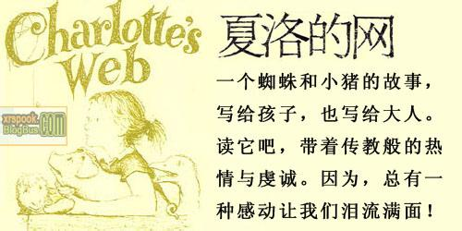
推荐人：七（5）班 蒋绎谘

Slide 9
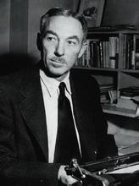
作者介绍
E·B·怀特（1899－1985），美国当代著名散文家、评论家，以散文名世，“其文风冷峻清丽，辛辣幽默，自成一格”。
怀特对这个世界上的一切都充满关爱，他的道德与他的文章一样山高水长。除了他终生挚爱的随笔之外，他还为孩子们写了三本书：《斯图尔特鼠小弟》（又译《精灵鼠小弟》）、《夏洛的网》与《吹小号的天鹅》，同样成为儿童与成人共同喜爱的文学经典。

Slide 10
推荐原因
1.文字朴实,很纯真，通俗易懂。 2. 很讲究人性的关怀。
3. 所塑造的各个人物的形象都很丰满，比如夏洛的善良与温柔；老鼠的贪吃却又讲意气；小猪的可爱；鹅妈妈的啰嗦...

Slide 11
精彩语句
1、这个秋天会变短，也会变冷。叶子们也会从树上摇落的。圣诞节会来，然后就是飘飘的冬雪。你将活着看那个美丽的冰雪世界……冬天将过去，白天又会变长，草场池塘里的冰也会融化的。百灵鸟又会回来唱歌，青蛙也将醒来，又会吹起暖暖的风。
2、“噢，好吔！”威伯说，“我就知道你在我最需要的时候不会抛下我的。”
3、你一直是我的朋友，这件事本身就是一件了不起的事。我为你结网，因为我喜欢你。再说，生命到底是什么啊？我们出生，我们活上一阵子我们死去。一只蜘蛛，一生只忙着捕捉和吃苍蝇是毫无意义的，通过帮助你，也许可以提升一点我生命的价值。谁都知道人活着该做一点有意义的事情。

Slide 12
书名
《伊索寓言》
推荐人：陆俊学

Slide 13
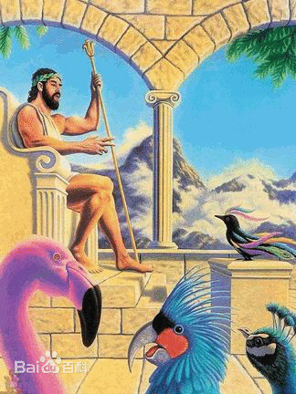
主要内容
《伊索寓言》中大都是动物故事，以动物为喻，教人的处事和做人的道理。

Slide 14
推荐原因
这些小故事言简意赅，平易近人，富有哲理。形式短小精悍，比喻恰当，形象生动，对后代影响很大。是世上最早的寓言童话之一。

Slide 15
部分精彩语句
行家一看，就知道这匹浑身雪白的骏马绝对是日行千里的良驹。你看它两耳直立，蹄大如碗，踏地有声，昂首一阵嘶鸣就令人勇气倍增，恨不得立即飞身上马，将敌人杀个片甲不存。

Slide 16
好书推荐
《随风而来的玛丽阿姨》
七（5）范玮禾

Slide 17
推荐原因：
玛丽阿姨是个神通广大、心地善良的保姆，她撑着一把伞从天而降，来到班克斯家。此后她不停地创造孩子们只有在梦中才能见到的奇迹。本书《随风而来的玛丽阿姨》通过班克斯家的几个孩子跟随玛丽阿姨生活的经历，向人们展现了一个色彩斑斓的童话世界，用温暖的文字滋养孩子们的心灵，用灿烂的想象照亮孩子们的童年。

Slide 18
和树谈心
——2014级五班董奕洲推荐

Slide 19
主要内容
《和树谈心》是金波写的一部儿童读物，这是著名作家金波2007年自选的散文集，收录了作家积淀多年的散文名篇100余则。其中《阳光》、《雨点儿》、《做一片美的叶子》、《火红的枫叶》、《百泉村》、《背课文》、《尖尖的草帽》等，被选入包括人教版在内的12种版本的《语文》教材；《花钟》、《我的生日》等被选入香港和台湾的语文课本。

Slide 20
推荐原因
《和树谈心》这本书会把我们的心境带回童年的那个无忧无虑的时代。在金波爷爷的笔下，每一片树叶、每一棵树都充满了鲜活的生命。

Slide 21
推荐人：
顾梦琦

Slide 22
简 介：
《男生贾里》，秦文君所著的小说，以生动有趣的故事勾勒出一幅幅当代中学生的生活画面，情节引人入胜，语言幽默，人物个性鲜明，富有时代气息和艺术魅力。主要讲述一个名叫贾里的男生身边所发生的事情。

Slide 23
好词好句：
1、希望源于失望，奋起始于忧患，正如一位诗人所说：有饥饿感受的人一定消化好，有紧迫感受的人一定效率高，有危机感受的人一定进步快。
2、别在树下徘徊，别在雨中沉思，别在黑暗中落泪。向前看，不要回头，只要你勇于面对抬起头来，就会发现，分数的阴霾不过是短暂的雨季。向前看，还有一片明亮的天，不会使人感到彷徨。

Slide 24
爱德华的奇妙之旅
七（5）班
陈昕语

Slide 25
主要内容
从前，在埃及街旁的一所房子里，住着一只名叫爱德华·图雷恩的瓷兔子。那小兔子活的很快乐、温暖，他为一个名叫阿比林的女孩儿所拥有，她对他关怀备至，崇敬有加。
可是后来，有一天，他一不小心被丢失了。
凯特·迪卡米洛把我们带上了一段异乎寻常的旅程——

Slide 26
Who is she?

Slide 27
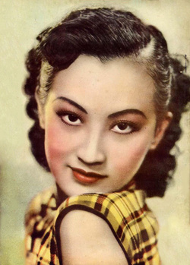
周璇，原名苏璞，江苏常州人（老乡哦！）
生卒时间：1920.8-1957.9（红颜薄命型）
作为演员和歌手，在上个世纪三四十年代，她曾在上海掀起一场“璇风”，红遍上海滩。素有“金嗓子”之称。
代表作有：《马路天使》、《渔家女》、《红楼梦》、《忆江南》等。

Slide 28
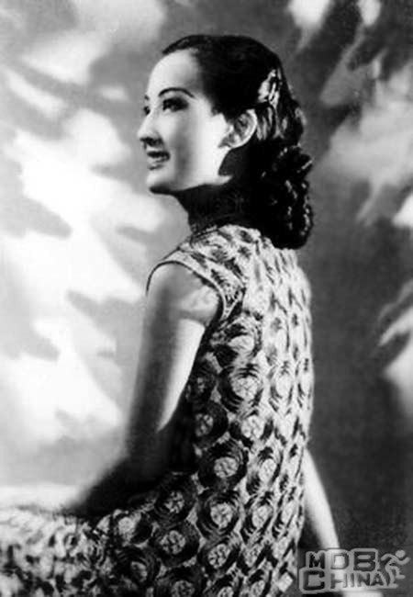
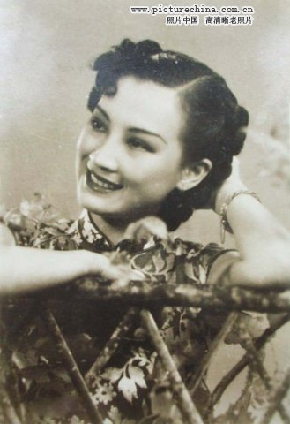
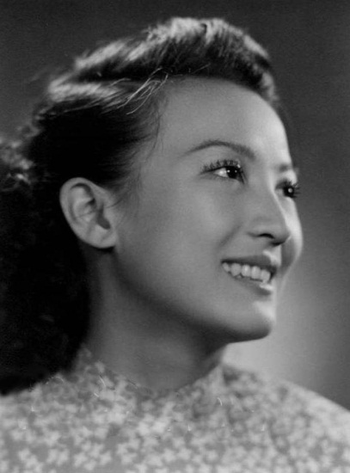
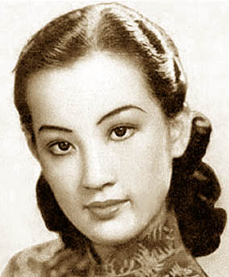
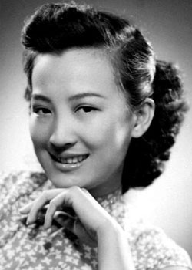
身世飘零 红颜薄命
4岁被黑心的舅舅拐卖
6岁被养母转送他人
在冷眼中承担大量家务
随养母在酒馆卖唱
偶遇伯乐，艺术萌芽
风华初绽，甜蜜初恋
古典美人，名动八方
劳燕分飞，坎坷情路
香消玉殒，仙音飘渺

Slide 29
本书将带你掀开历史的珠帘，直面一代歌者和影后的光荣与苦难，悲哀与欢乐，幸福与憔悴，遗憾与完满……
请你尝一杯苦酒，观察一下岁月的颜色；听一首老歌，追寻一下年代的过往；看一段黑白照片，体会一下时空的交错；读一段人生，品味一下流逝的繁华与落寂。
推荐人：叶雨欣

Slide 30
《我要做好孩子》
好书推荐
——七（5）梅雯雯

Slide 31
本书简介
黄蓓佳倾力打造，温情笔触，直面当前，撼动你心！这是一部适合少年儿童和家长、老师共同阅读的长篇小说。小说艺术地展示了一个小学毕业生的学校、家庭生活，成功地塑造了金铃、于胖儿、尚海、杨小丽等小学生和妈妈、爸爸、邢老师等大人的形象，情节生动，情感真切，语言流畅，富有鲜明的时代特色和浓郁的生活气息。
这是一部适合少年儿童和家长、老师共同阅读的长篇小说。

Slide 32
推荐理由
故事里的主人公金玲，就像你、我的影子，在这里有无数生动的场面就发生在我们的身边，让我们读起来是那样的酣畅痛快，十分真识。知道好孩子并不只是学习好，最重要的是我们要做一个性格完整的好孩子。这真是一本值得大家阅读的一本好书！

Slide 33
名著推荐：《水浒传》
制作人：七（5）
翟容萱

Slide 34
作者介绍
施耐庵（1296—约1371），名子安（一说名耳），本名彦端，汉族，兴化（今江苏兴化市）人，原籍苏州，元末明初小说家。博古通今，才华横溢，举凡群经诸子，词章诗歌，天文、地理、医卜、星象等，36岁曾中进士，后弃官归里，闭门著书，与门下弟子罗贯中一起研究《三国演义》、《三遂平妖传》的创作，搜集并整理关于梁山泊宋江等英雄人物的故事，最终写成“四大名著”之一的《水浒传》。

Slide 35
主要内容
《水浒传》是第一部描写农民起义的小说，全书围绕“官逼民反”这一线索展开情节，表现了一群不堪暴政欺压的“好汉”揭杆而起，聚义水泊梁山，直至接受招安致使起义失败的全过程。

Slide 36
水浒传给我们的启示
水浒为所谓的“造反”者树碑立传，生动地展现了一个个梁山好汉，描绘了一个“八方共域异姓一家”的理想社会，表达了人们对平等与人人互爱的理想社会的向往。如同是我们现今所处的社会一样，需要一些爱国，直率，行侠仗义，敢作敢当的人，整个社会才会和平，真实，互爱。

Slide 37
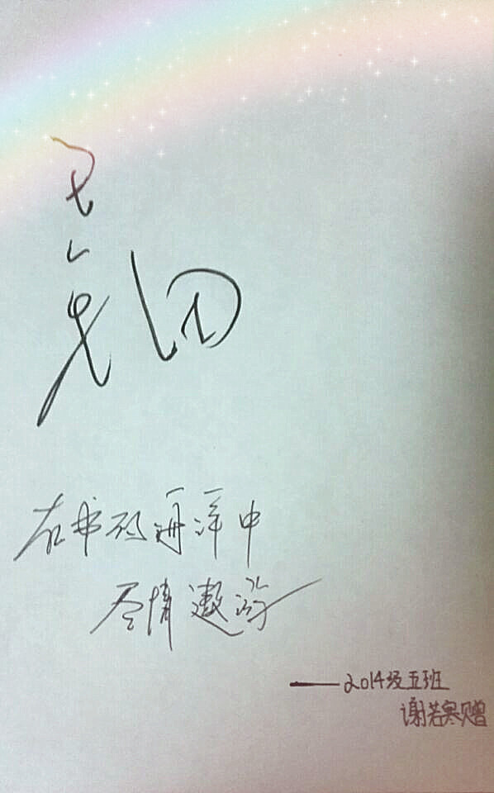
恐龙的宝藏
谢若寒

Slide 38
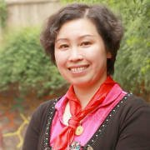
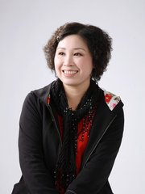
王一梅

Slide 39
推荐原因
恐龙的宝藏这本书，书名就十分吸引人。而且文句优美，境界高远，是不可多得的原创抒情童话，弥足珍贵。

Slide 40
七（5）班
陈 昕 玥

Slide 41
推荐理由
一转眼，贾里就升入初三了。忙着升学的贾里还有时间行热情仗义之为、做调皮捣蛋之事吗？让我们偷偷翻开他的日记，一起进入贾里最新的心灵世界，再次拾起拥有贾里贾梅的岁月曾带给过我们的温暖感受，你会惊喜地发现，贾里真的长大了……

Slide 42
部分精彩语句
坦率说，我并不满意镜中的形象，那时现实的贾里，而我发誓要做理想的贾里，本人照镜子的出发点是为了审视自我

Slide 43
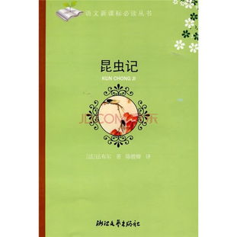
推荐人
冯 奕

Slide 44
主要内容
法布尔经过仔细观察，发现许多昆虫。并写出了它们的特征和生活习性。并且让我们更深层次地了解昆虫，增长了知识。我希望我们也要像法布尔一样，仔细观察。

Slide 45
推荐理由
这本书给我们全方面地介绍了许多昆虫，增长了我们对昆虫进一步地了解。
部分精彩语句
我刚刚看到一件激动人心的事：一只蝗虫在最后脱皮，成虫从幼虫的壳中钻了出来。情景壮观极了。

Slide 46
孝庄皇后传
作者：2014级5班 彭雨珺

Slide 47
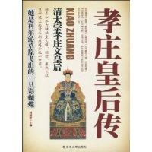
主要内容
她是科尔沁草原飞出的一只“彩蝴蝶”，她尽心尽力辅佐呈太极、顺治、康熙三位皇帝建立起清王朝政权并统一中国，她是清朝开国到“康乾盛世”期间的一位关键性人物，也是充满了神秘色彩的一位卓越女性，《孝庄皇后传:清太宗孝庄文皇后》全面、详尽地描述了这位不平凡的女性非凡的一生。

Slide 48
推荐原因
推荐这本书，第一是因为这是一本撰写古代女性的书，体现的是一种巾帼不让须眉的表现，也印证着一句话：每一个成功的男性背后都有着一位伟大的女性。

Slide 49
呼兰河传
推荐人：
—— 萧红 著
七（5）班
朱逸轩

Slide 50
简 介：
《呼兰河传》以一个小女孩的眼光观察古老的呼兰河畔的种种人和事，是一部回忆性、自传性的小说。它再次打破了以人物为中心的传统小说模式，而以呼兰城的公众生活和环境为中心，辐射出生活的种种方面，正如书名所示，它是为整个小城的人情风习作传。

Slide 51
好词好句：
1、刮了风，下了雨，祖父不知怎样，在我却是非常寂寞的了。去没有去处，玩没有玩的，觉得这一天不知有多少日子那么长。
2、雨珠顺着小草的茎滚下来，一滴钻到土里，又一滴钻到了小草的嘴里，找不到了。
3、窗外下着蒙蒙细雨，滴滴的小雨点，好像伴奏着一支小舞曲，我不禁被窗外的世界所诱惑。

Slide 52
好书推荐卡之《鲁滨逊漂流记》
七（5）班 沈睿

Slide 53
丹尼尔·笛福,英国作家。英国启蒙时期现实主义丰富小说的奠基人，被誉为英国和欧洲的“小说之父”。其作品可读性强，主要构架为：主人公个人通过努力，靠智慧和勇敢战胜困难，表现了当时追求冒险，倡导个人奋斗的社会风气。
作者简介

Slide 54
一个具有冒险主义精神的英国人，不听父母劝阻，不想却被困于孤岛上，孤苦伶仃，生存艰难。但他并没有放弃希望，以非凡的勇气和智慧，在孤岛上存活了下来。经过他的不懈努力，运用自己的所知所学，历尽千辛万苦，顽强地活了下来。
主要内容

Slide 55
《鲁滨逊漂流记》这本书，让我大开了一次眼界，也让我的心灵受到了强烈的震撼。只要我们像鲁滨孙一样，在困境面前毫不退缩，有他那种不畏困难的精神，在绝境中求生的信念，有什么事情我们不会成功呢？又有什么事情能比鲁滨逊所遭受到的更糟呢？
推荐原因

Slide 56
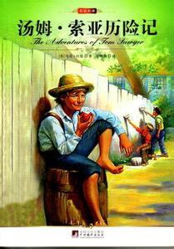
推荐人
孟铭易

Slide 57
汤姆索亚历险记
汤姆是一个精灵古怪的小男孩，他遇到不少稀奇古怪的事，也认识不少的人，汤姆酷爱探险，有事没事就跑出去狂野，后来，汤姆在一次探险中获得了成堆的金币。
这部小说独特的艺术魅力，在于贯穿和渗透全书的那种，马克吐温式的诙谐和幽默。“了不起的粉刷工”、“主日学校里出风头”“猫和止痛药”这些故事，你一定会拍案叫绝。

Slide 58
七(5)班
王芸萱

Slide 59
作者曹文轩
---是我国当代著名作家，精擅儿童文学，任北京作家协会副主席，北京大学教授、现当代文学博士生导师、当代文学教研室主任，儿童文学委员会委员，中国作家协会鲁迅文学院客座教授，是中国少年写作的积极倡导者、推动者。
代表作有《草房子》《红瓦》《天瓢》等；曾获国际安徒生奖提名奖、宋庆龄儿童文学奖金奖、冰心文学大奖、国家图书奖等四十多种奖项。

Slide 60
《草房子》讲述了在油麻地发生的一个个美好动人的故事。
简介：本书主人公桑桑是一个调皮，善良，聪明的小男孩。他用蚊帐捉鱼虾，用家里的茶几给心爱的鸽子做窝……在他6年的小学生活中，他亲眼目睹或直接参与了一连串看似寻常但又催人泪下、感动人心的故事。

Slide 61
感悟---
《草房子》是一个美好的所在，它让我们想起浪漫、温馨、遥远，想起浪漫的童话。当我们走近曹文轩为我们搭的《草房子》时，我们确实被这样一种气息所弥漫。

Slide 62
一百个孩子一百个梦：长满小鸟的白桦树
作者：胖叔叔
七（5）班庄湛读书推荐

Slide 63
胖叔叔的简介
董宏猷，湖北咸宁人。国家一级作家。现任武汉市作家协会主席、湖北省作家协会副主席、中国作家协会儿童文学委员会委员。共青团中央“全国十佳少先队志愿辅导员”。 著有《董宏猷文集》四卷、“胖叔叔”系列作品七部、长篇小说《一百个中国孩子的梦》、《十四岁的森林》等。 曾三次获得中国作家协会全国优秀儿童文学奖，两次获中共中央宣传部全国“五个一工程”奖，以及中国图书奖等。多部作品被译介到国外。

Slide 64
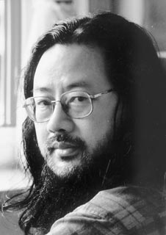
胖叔叔的照片

Slide 65
长满小鸟的白桦树内容简介
这部三十多万字的梦幻体儿童小说不是一部“梦”的汇编，也不是一百篇短篇小说的结集，虽然每一个“梦”都可以独立成篇。《一百个中国孩子的梦》是一个整体，犹如一座大楼，每一个“梦”只是筑构这座大楼的有机的一砖一石；每一个“年龄段”只是这座大楼顺序上的楼层和空间上的构架。它又像孩子们喜爱的魔方，有许多小小的色块，可以随心所欲地拧出各种不同的图案。

Slide 66
图片

Slide 67
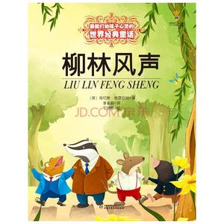
柳林风声
蒋千蔚

Slide 68
推荐原因
这篇文章把我们带到了这个无边无际的柳树林，而我们就好似这树林里的居民，可以感受老成持重的獾，善良敦厚的水老鼠，任劳任怨的鼹鼠，还有放浪不羁的蛤蟆。但唯一不同的是，这个树林里少了点什么东西，实际上又让我们感受到了些什么，细细品味我们就可以感受到那丝丝温暖而又悄然无息的东西，这就是友情。

Slide 69
精彩语句
1、癞蛤蟆由于激动和自尊心受到伤害而发了狂，他身体鼓胀到了平时的两倍，跳到空中，发出高声鸣叫，让敌人们胆战心惊。
2、癞蛤蟆感到心里顿时凉了半截，美妙的梦想被击得粉碎，他明白自己已无路可走了，因为他的朋友们不仅了解他，而且能看穿他。
3、有时，他们彼此拜访聊天；有时，他们聚在一起，乘着夏日里美妙的夜色，在野树林里漫步……总之，他们享受着自然和生活带给他们的快乐和幸福。

Slide 70
好书推荐《七侠五义》
——七（5）班 孙泉榕

Slide 71
书名 | 七侠五义 | 作者 | 清·石玉昆
主要内容 | 主要讲包拯审案断狱，安境保民，以及众侠士义客帮助官府除暴安良、行侠仗义的故事。
推荐原因 | 全书情节曲折，人物鲜明，一波未平，一波又起，常常数案相连，跌宕起伏，错落有致，使人欲罢不能。
部分精彩语句 | 相公必然说是不会降妖，越说不会，越要恳求。他试探了来人果是真心，一片至诚，方能应允。”那人闻听，说：“这有何难。只要你家相公应允，我就是赴汤蹈火也是情愿的。”包兴道：“既然如此，闲话少说，你将这‘告白’收起，随了我来。”
推荐人 | 七（5） 孙泉榕

Slide 72
李艾静

Slide 73
内容简介
本书讲述了一个叫玛丽的小姑娘和一个叫迪肯的小男孩开辟秘密花园的故事。玛丽的父母被一场可怕的瘟疫夺去了生命，玛丽成为了一个孤儿，不得不被送往她姑父克拉文的庄园。在这里她发现了一个古老的花园，并因此结识了一个叫迪肯的小男孩。在他与一只小鸟的帮助下，玛丽发现了秘密花园的钥匙和被隐藏起来的园门。通过他们的努力, 唤醒了沉睡十年的古老花园，使荒芜的花园重现生机。

Slide 74
推荐理由
《秘密花园》是关于友谊、决心和毅力的一本书，它充满了对生命的热爱和激情，对心灵和成长的探索达到了一个很深的地步。它展示的是人的态度如何决定人的生活，它可以无比美好，也可以非常悲惨，完全取决于你对它的态度。

Slide 75
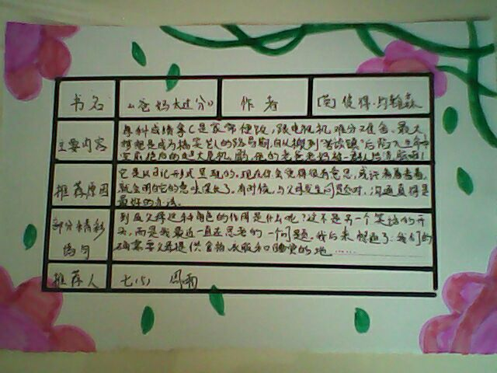
《爸妈太过分》——
周雨

Slide 76
《爸妈太过分》——
作者：（英）彼得·约翰森（Pete Johnson）
主编：梅子涵
获奖：金麦田少儿国际获奖丛书
2004年北爱尔兰年度最佳小说

Slide 77
每科成绩拿C是家常便饭，跟电视机难分难舍、最大梦想是成为搞笑艺人的路易斯，自从搬到“苦读镇”后，陷入生命中空前绝后的超大危机，因为，他的老爸老妈被一群人给洗脑啦！ 证据1：老妈居然开始偷翻他的书包！ 证据2：老爸居然坐在他的床上陪他做功课！ 证据3：他心爱的电视被搬进阁楼，还被逼着去上补习班！ 证据4：老爸老妈居然使出利诱手段，他考到B就给1000块！ 更残酷的是，他们居然阻挡他迈向成为绝顶搞笑艺人之路！路易斯忍无可忍，决定开始训练父母的课程，因为老爸老妈这次真的是太过分、太过分、太过分啦！
这本书讲的是什么？

Slide 78
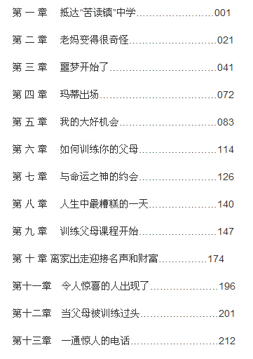
目
录

Slide 79
梅子涵·推荐语
一个让人捧腹大笑的故事
原来孩子跟父母的思想相差很多，父母也是会犯错的
孩子们读完后，也拿给你们的父母看看

